Slide 1
Retour XP
Atelier gestion des émotions

Slide 2
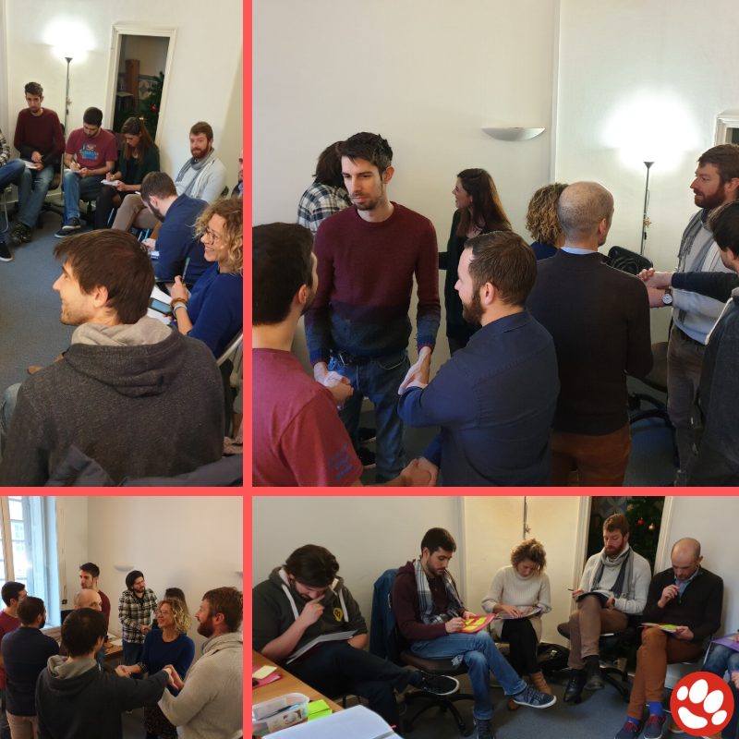
Animé par Elise Minguet
de WeCollaborate
Avec Croques, Eve, Fabien, Joris, Léna,
Nico N, Pauline, PIB, Talos

Slide 3
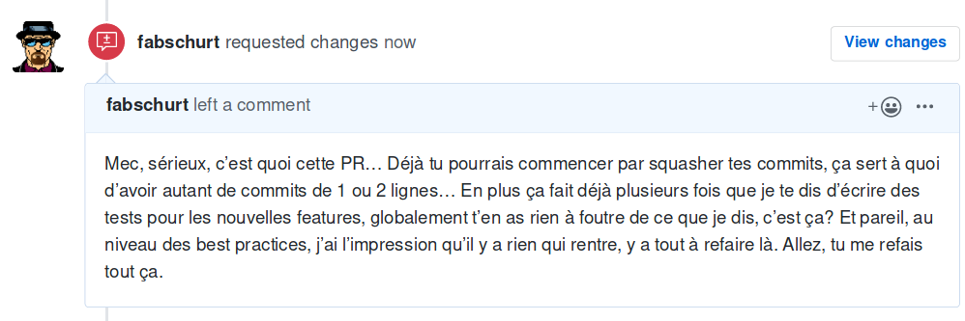
Mise en situation

Slide 4
OSBD
Observation (O) : décrire la situation sans juger
Sentiment (S) : exprimer les sentiments et attitudes suscités dans cette situation en employant le “je”
Besoin (B) : identifier et exprimer les besoins (un besoin insatisfait = émotion désagréable) ,
Demande (D) : faire une demande respectant les critères suivants : réalisable, concrète, précise et formulée positivement. Si cela est possible, que l’action soit faisable dans l’instant présent.
“Quand je vois/j’entends [décrire la situation sans juger], je ressens [citer l’émotion ressenti] car j’ai besoin [décrire le besoin] alors je demande [citer l’action qui viendra satisfaire le besoin].”

Slide 5
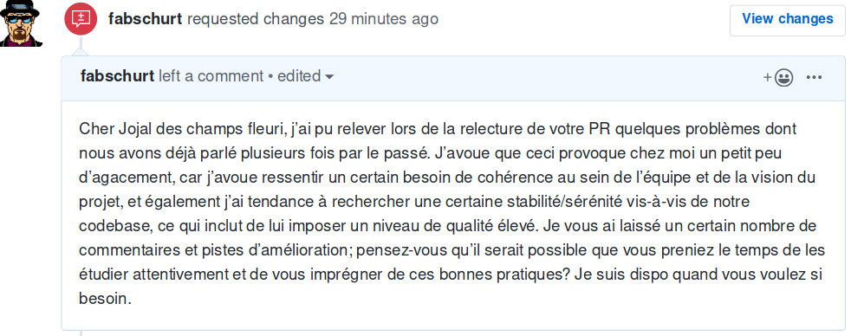
Mise en situation

Slide 6
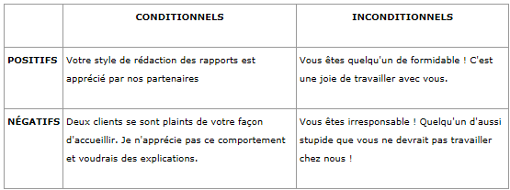
Signes de reconnaissance (SDR)
Le besoin de reconnaissance est l’un des 3 besoins vitaux.
Mieux vaut un signe de reconnaissance négatif que pas de signe du tout.
Faire
Être
Confiance
Augmente l’empathie et encourage la bienveillance
Echange
Améliore la communication interne & externe
Ouverture
Renforce la relation collaborative

Slide 7
Condescending language in code review
https://dev.to/meeshkan/how-to-remove-condescending-language-from-documentation-4a5p

Slide 8
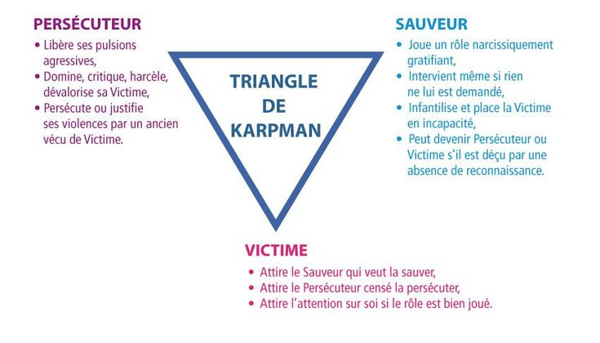
Triangle Dramatique

Slide 9
Merci !

